Slide 1
КОРРЕКЦИОННЫЕ УПРАЖНЕНИЯ ДЛЯ ШЕЙНОГО ОТДЕЛА ПОЗВОНОЧНИКА

Slide 2
ТЕМА УРОКА
СОЕДИНЕНИЕ РУКАВА С ПРОЙМОЙ

Slide 3
О
А
Г
Ф
Р
Н
Т
Э

Slide 4
Э
Т
Н
О
Г
Р
А
Ф
О
А
Ф
Р
Н
Т
Г
Э

Slide 5
Задание: составить слова из букв слова «этнограф». граф, нога, это, она, он, рога, Нора, фтор, фон, тон, гора, нота, гофра, эта, рог, рот.

Slide 6
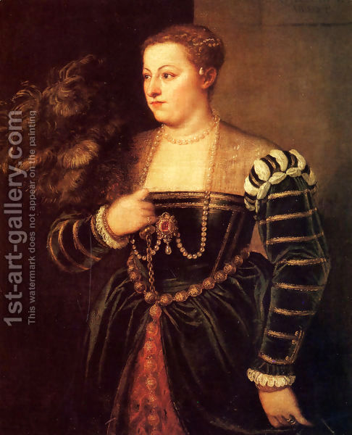
В.Тициан « Портрет дочери» 1490 г.

Slide 7
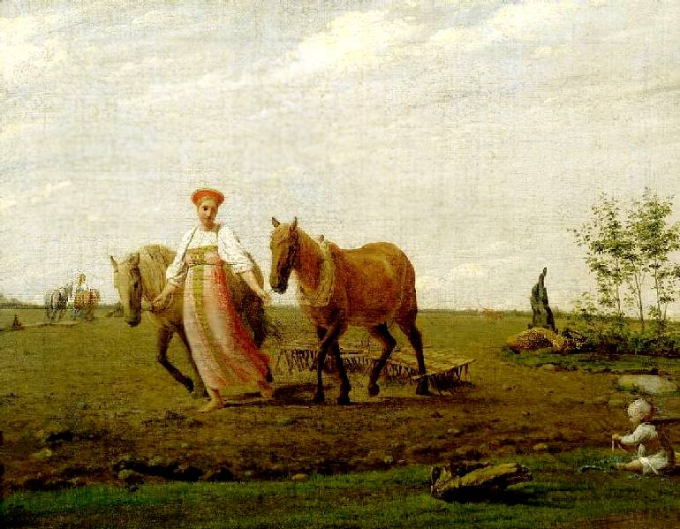
А.Г.Венецианов «На пашне» 1820 г.

Slide 8
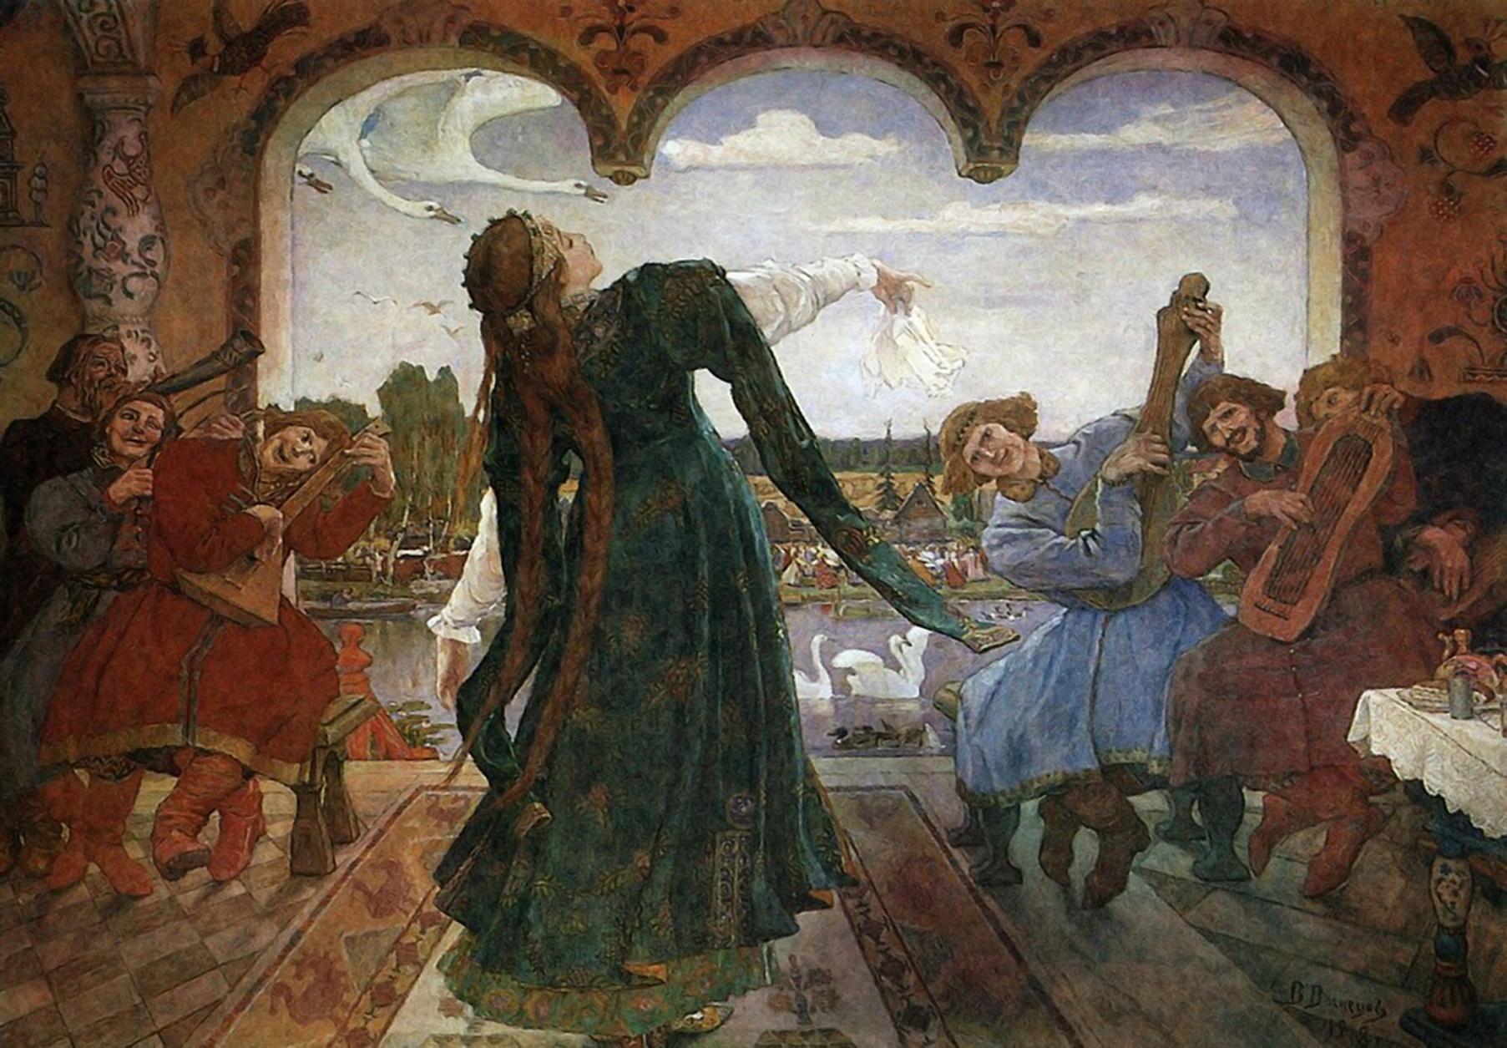
В.М.Васнецов «Царевна-лягушка». 1918г.

Slide 9
ПОСЛОВИЦА
Р
Б
А
Ь
Т
О
Т
А

Slide 10
А
У
С
В
Я
У
П
А
С
Т
Р
К

Slide 11
ПОСЛОВИЦА
«РАБОТАТЬ СПУСТЯ РУКАВА»

Slide 12
ПОСЛОВИЦА
Ь
Р
А
Б
А
О
Т
Т

Slide 13
С
А
З
В
И
У
А
У
А
Ч
В
К
Р

Slide 14
ПОСЛОВИЦА
«РАБОТАТЬ,
ЗАСУЧИВ РУКАВА»

Slide 15
Какие рукава бывают в современной одежде? Разгадай кроссворд. По горизонтали - виды рукавов по покрою, по вертикали - виды рукавов по фасону.

Slide 16
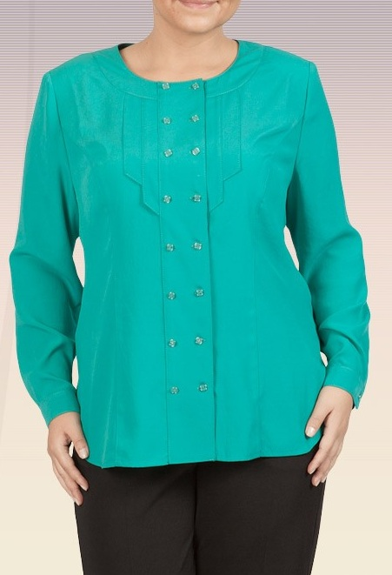
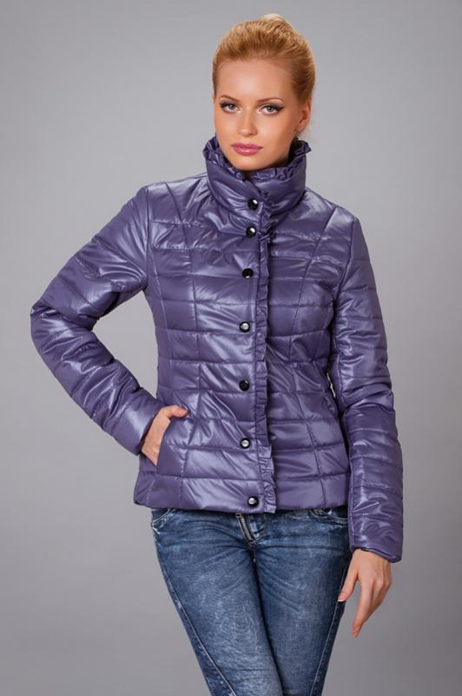

Slide 17
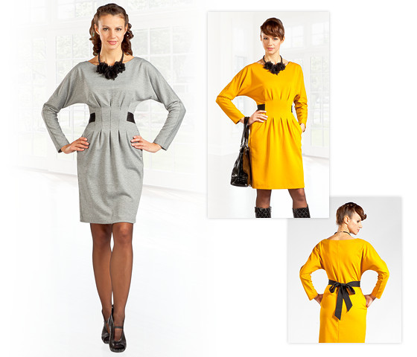

Slide 18
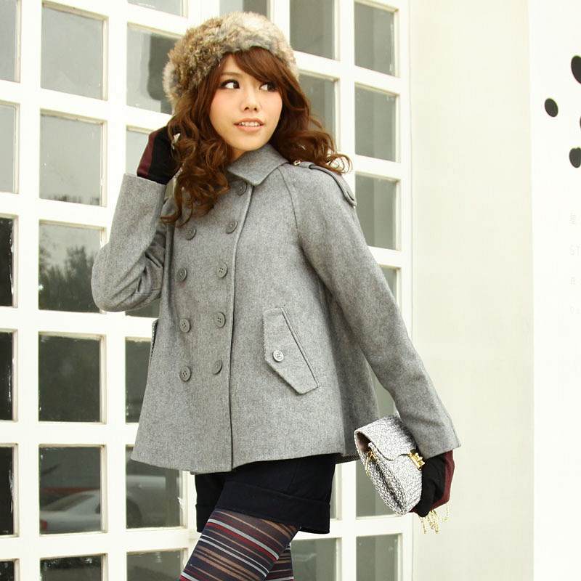
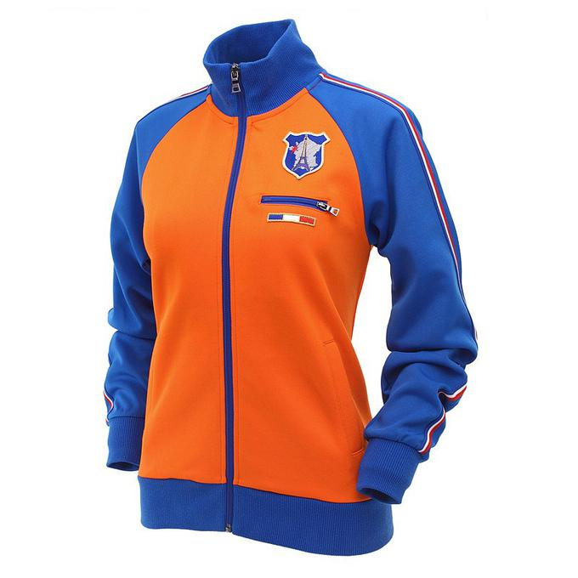

Slide 19
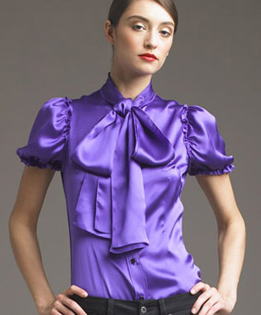

Slide 20
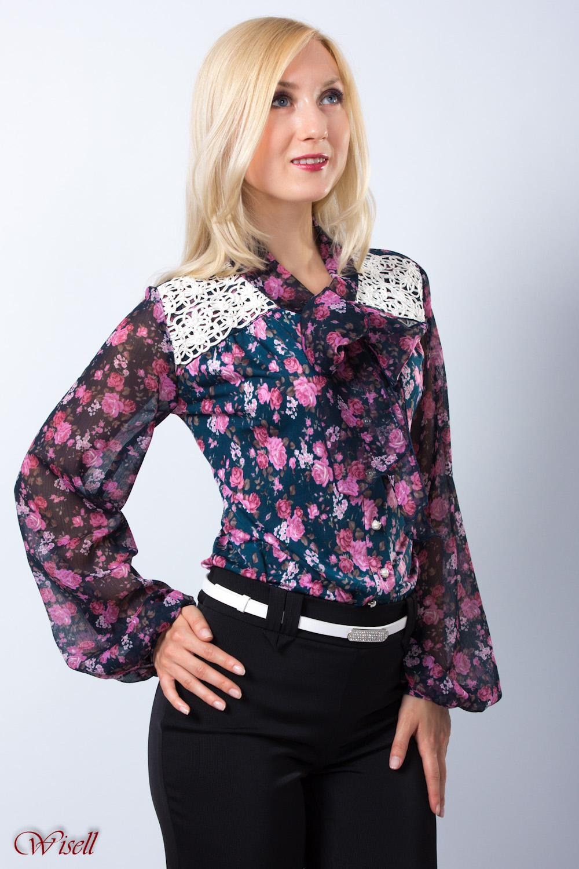

Slide 21
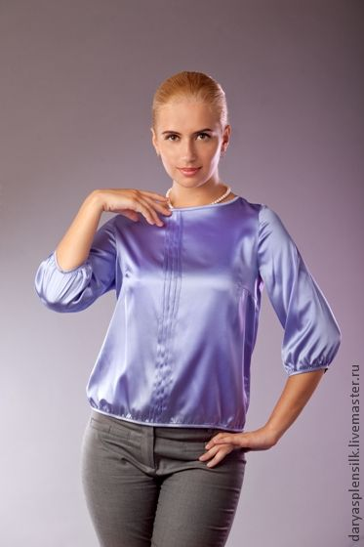

Slide 22
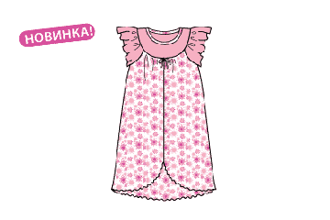

Slide 23
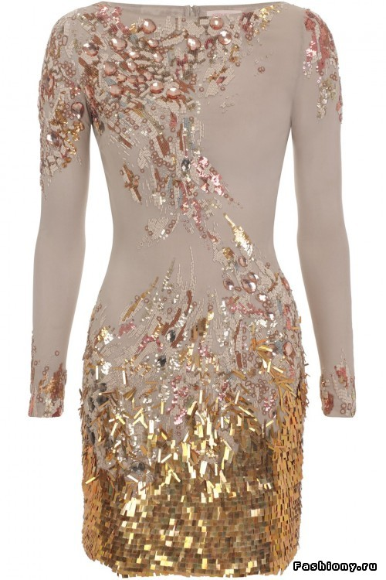
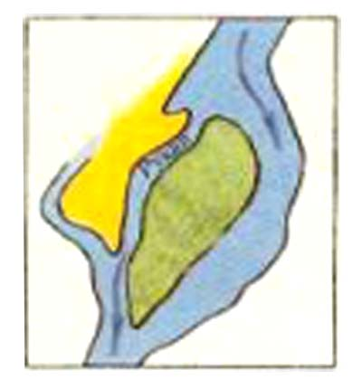
Рукав реки

Slide 24
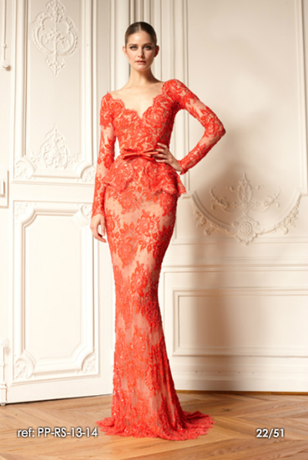
Пожарный рукав

Slide 25
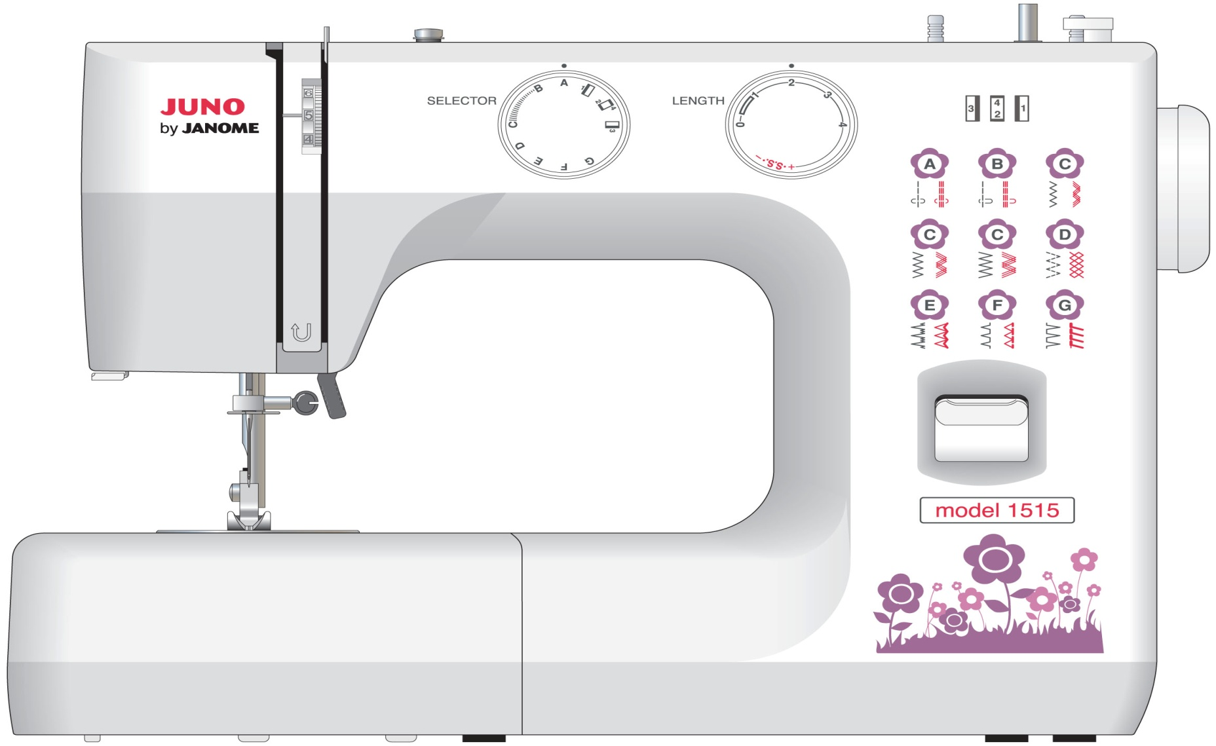
Рукав швейной машины

Slide 26
КАКОЕ СЛОВО ОБОЗНАЧАЕТ СРЕЗ РУКАВА ? ЗАКАТ, ПЕРЕКАТ, ОКАТ

Slide 27
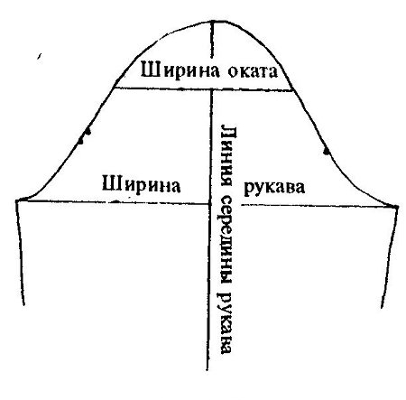
Окат рукава

